Slide 1
Мультимедийная презентация к уроку по теме «Земля и её строение»
Автор: Головина Татьяна Ивановна,
учитель географии МОУ «СОШ г. Бирюча»
Красногвардейского района
Белгородской области

Slide 2
План и карта
Литосфера
Гидросфера
Атмосфера
Биосфера

Slide 3
Задания-помощники
1.
1:10 000 000
в 1 см – 100 км
2.
28◦ ю.ш. 138◦ в.д.
56◦ с.ш. 38◦ в.д.
3.
Каково расстояние в градусах от экватора до СП?

Slide 4
4.
Каково расстояние в км от экватора до ЮП?
5.
Определите абсолютную и относительную высоту холма.

Slide 6
Земля и её строение
Цели урока:
сформировать представление о внутреннем строении Земли;
ознакомиться с внутренними слоями: земной корой, мантией и ядром;
рассмотреть свойства земной коры;
научиться высчитывать температуру в шахте на разных глубинах.

Slide 7
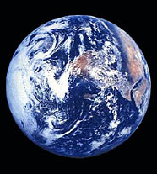
Вид планеты Земля из космоса и в разрезе

Slide 8
Внутреннее строение Земли: ядро изображено красным цветом; мантия — коричневым; земная кора — желтым; океаны — голубым.

Slide 9
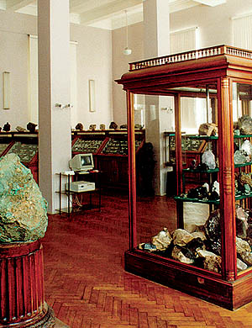
Экскурсия в виртуальный геологический музей
Рассматривая экспозиции музея, мы узнаем много интересного о горных породах

Slide 10
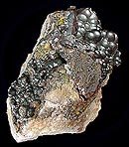
Гематит
Название произошло от греческого "гематикус", что означает кровавый. Другие названия - красный железняк и железный блеск целиком отвечают внешнему виду и применению минерала.
Применение. Гематит - одна из наиболее важных железных руд. Чистые порошковые разновидности используют изготовления красок и красных карандашей.

Slide 11
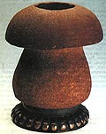
Известняк
Порода осадочная.
Состав:
известняк, мрамор, остатки животных организмов, мел
Физические свойства: а)цвет:серый; б)твёрдость:прочный; в)степеньпрозрачности:непрозрач-ный.
Применение:
из извести человек строит дома, обжигает её для получения извести, смешивая с другими веществами, в цемент, выстилает ею тротуары городов.

Slide 12
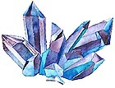
Кварц
Древняя магматическая порода.
Применение. Относительно высокая прочность позволяет делать из него вставки в кольца, серьги, броши. Создают из него и более крупные изделия: пепельницы, чаши, вазы. Применяется в стекольной промышленности, часовом деле.

Slide 13
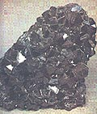
Железняк
Название этого камня, звучащее на немецком как "Magnetit", произошло от греч. "magnetis" - магнит. Назван по имени легендарного древнегреческого пастуха Магнуса, нашедшего природную магнитную гору.
Применение. Магнитный железняк является одной из лучших железных руд; большая часть железа России приготовляется из магнитного железняка.

Slide 14
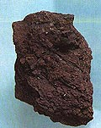
Уголь
Угли ископаемые, твердое горючее полезное ископаемое; продукт преобразования высших и низших растений, содержащий до 50% минеральных примесей и влагу.
Применение. Трудно найти отрасль народного хозяйства, где бы не использовались уголь или продукты его переработки. Основные потребители - энергетика и промышленность. 2\3 угля сжигается на электростанциях и в котельных.

Slide 15
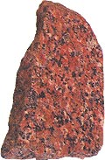
Гранит
Метаморфическая горная порода. Твёрдая, имеет различные оттенки красного, чёрного цветов.
Применения. Используется в качестве поделочного и строительного материала

Slide 16
Строение земной коры

Slide 17
Вывод: Литосфера – это каменная оболочка Земли (греч. «литос» - камень).
Земная кора – это самая верхняя часть литосферы.

Slide 18
Практикум
ЗАДАЧА: Шахтёры добывают уголь в шахте на глубине 1000 м, а температура на поверхности +5º С. Определите температуру в шахте.

Slide 19
Задания для закрепления:
1.Определите, о какой оболочке Земли идёт речь:
1) земная кора
2) мантия
3) ядро
а) ближе всего к центру Земли;
б) толщина от 5 до 70 км;
в) в переводе с латыни «покрывало»;
г) температура +5000º...+6000º С;
д) верхняя оболочка Земли;
е) толщина около 2900 км;
ж) особое состояние вещества: твёрдое и пластичное;
з ) состоит из материковой и океанической частей;
и) основной элемент состава – железо.

Slide 20
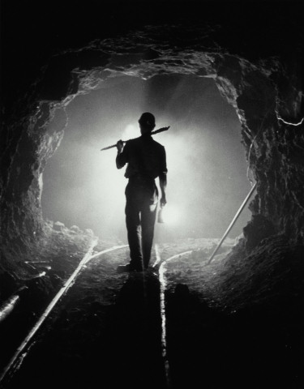
2. Решите задачу:
Вычислите температуру в шахте, если на поверхности Земли температура +8ºС, а глубина шахты равна 750 м.

Slide 21
Определяем настроение:
1. Восторженное – красный;
2. Радостное — оранжевый;
3. Приятное – жёлтый;
4. Спокойное – зелёный;
5. Грустное – синий;
6. Тревожное – фиолетовый;
7. Уныние – чёрный.
Подними: в правой руке – карточку–настроение на начало урока; в левой руке – карточку-настроение на конец урока. Спасибо !

Slide 22
Спасибо
за внимание!
Домашнее задание: §16 (учебник Т.П. Герасимовой), задание 3, стр.41; подготовить сообщение о способах изучения земной коры.

